Slide 1
To Learn or to be Taught? Harnessing Technology to Enhance Self Regulated Learning

Slide 2
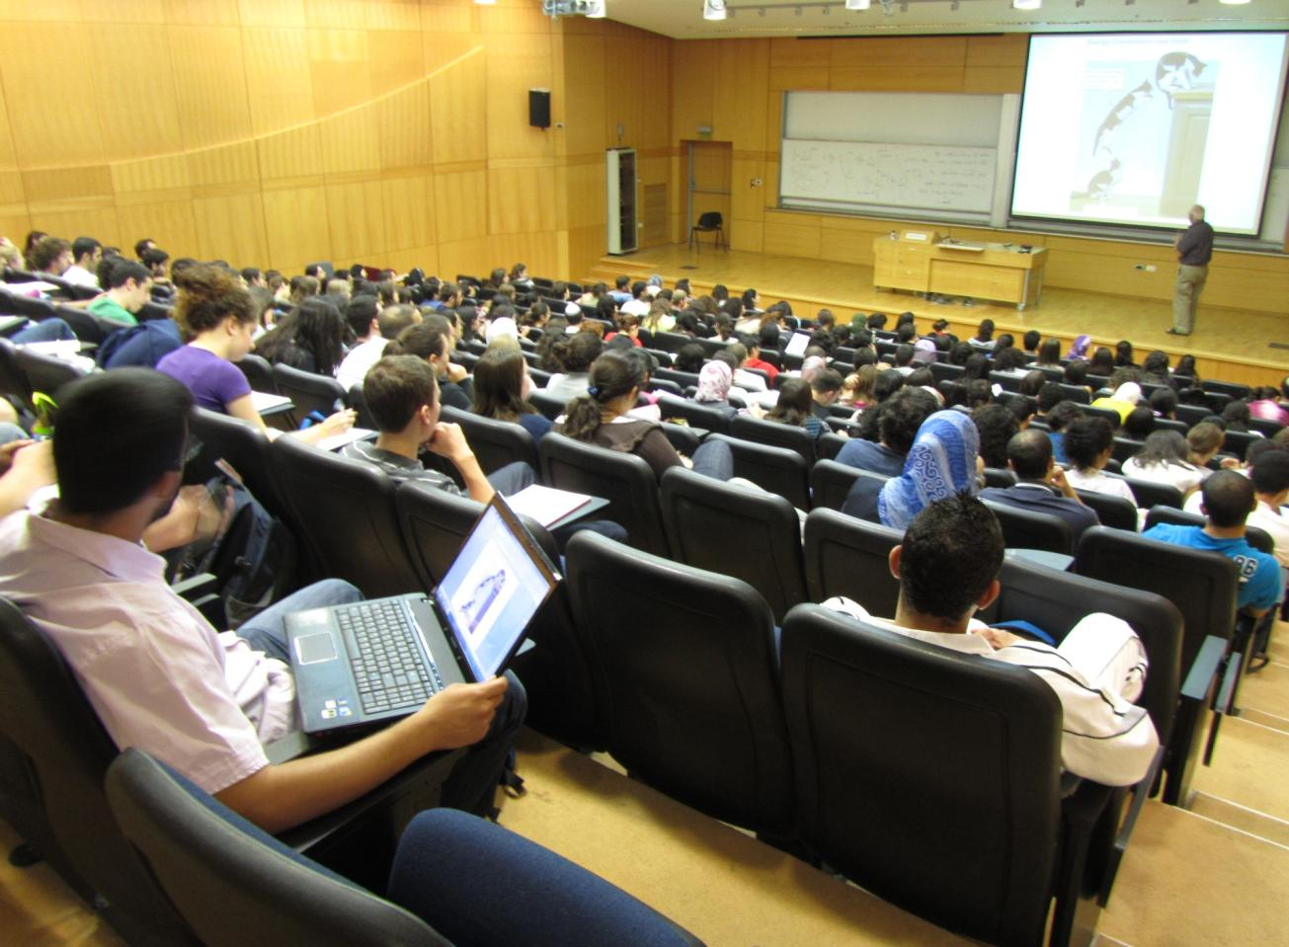
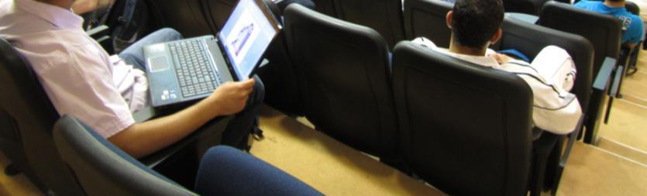
רקע
קורסים רבים בחינוך הגבוה מתבססים על הרצאות בלבד
נפוץ בעיקר בקורסי מבוא
לפי NRC Report מ-2003 (McCray, DeHaan, & Schuck) - למידה על בסיס הרצאות בלבד לא מעודדת הבנה קונספטואלית
Notes:
כיום המצב הנפוץ הוא שעיקר האחריות על הלמידה היא בידי המרצה

Slide 3
מטרה – עיצוב סביבת למידה בה אחריות גדולה יותר ללומד
תהליך מחזורי
Self Regulated Learning
מוכוונות עצמית
Performance Control
תהליך שהאדם עצמו מנחה ועשוי לכלול מחשבות, רגשות ומעשים שהלומד יוזם על מנת להשיג את המטרה האישית של הלמידה.
(צימרמן, 1998)
Forethought
Self Reflection
Notes:
כדי שאדם יוכל להיות אחראי לתהליך הלמידה של עצמו הוא צריך גם להאמין ביכולת שלו ללמוד וגם לדעת איך ללמוד. הידיעה כיצד ללמוד היא המוכוונות העצמית ללמידה.
המוכוונות העצמית היא תהליך מחזורי שמורכב משלושה חלקים: ההכנה ללמידה, הלמידה עצמה תוך כדי ניטור התהליך, והרפלקציה שמשפיעה על תכנון המשך הלמידה

Slide 4
מטרה – עיצוב סביבת למידה בה אחריות גדולה יותר ללומד
הקשר בין מסוגלות עצמית ומוכוונות עצמית
Self Efficacy
מסוגלות עצמית
Performance Control
האמונה של האדם ביכולתו ללמוד ולהגיע לרמה מצופה של ביצוע ולהשפיע על התהליך שיביא אותו לרמה זו (בנדורה, 1994)
Forethought
Self Efficacy
Self Reflection
Notes:
האמונה ביכולת ללמוד היא תחושת המסוגלות העצמית. יש קשר חזק והשפעה הדדית בין תחושות המסוגלות העצמית ובין המוכוונות העצמית
השפעת המסוגלות על המוכוונות: קודם כל בבחירה לבצע, ברמה אליה מתכווננים
השפעת המוכוונות על המסוגלות : תוצאות הביצוע משפיעים על האמונה העתידית ביכולת

Slide 5
מטרת המחקר
רתימת הטכנולוגיה לצורך העברת האחריות על תהליך הלמידה לסטודנט
שאלת המחקר
כיצד העברת האחריות לסטודנט משפיעה על מוכוונות-עצמית ומסוגלות-עצמית?
Notes:
במחקר זה אנו בוחנים כיצד ניתן להיעזר בטכנולוגיה לצורך העברת האחריות לסטודנט. כאן נתמקד בשאלה אחת מבין שאלות המחקר והיא – כיצד העברת האחריות משפיעה על המוכוונות והמסוגלות העצמית

Slide 6
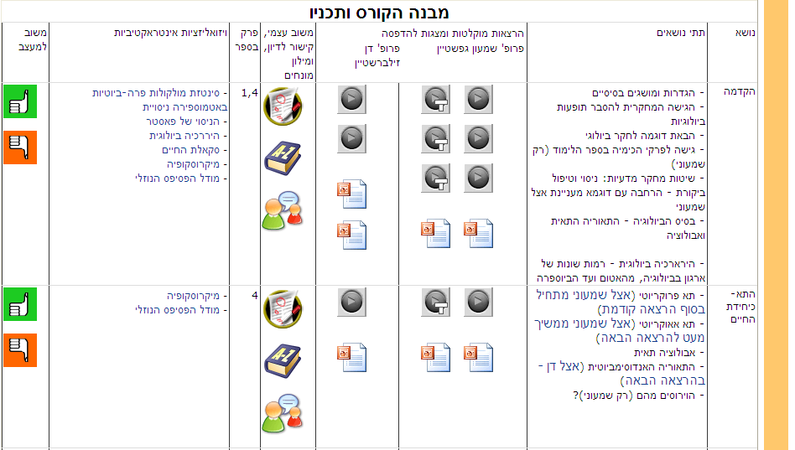
אתר ללמידה עצמית
גישה לתכנים:
הקלטות וידאו
מצגות
עיבוד תכנים:
שאלות למשוב עצמי
ויזואליזציות אינטראקטיביות
גישה לתכנים:
הרצאות מוקלטות
מצגות
Notes:
בבסיס המודל עומד אתר שפיתחנו ללמידה עצמית, אח"כ אציג איך הוא משתלב בהוראה בדרכים שונות

Slide 7
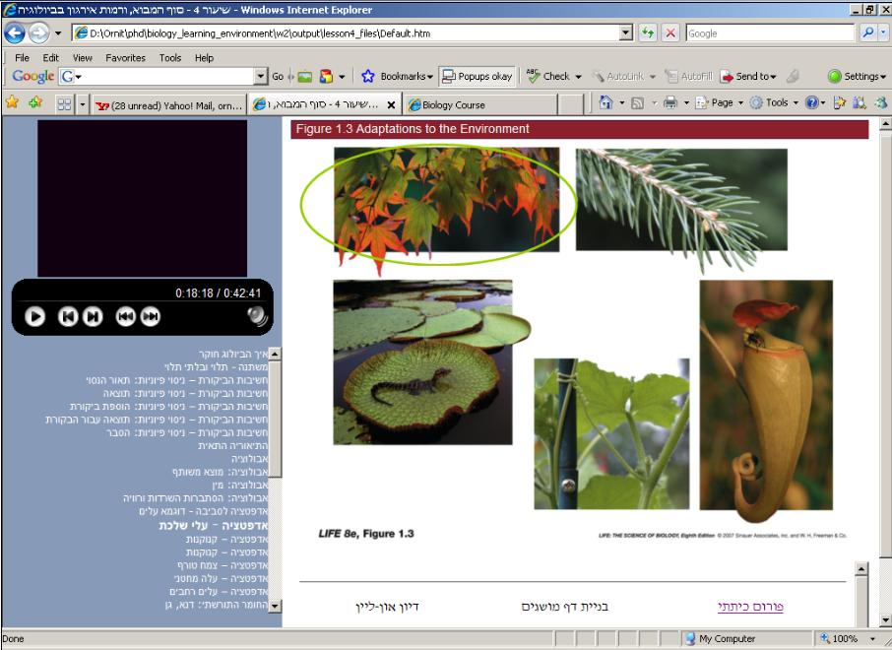
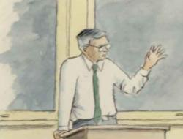
הרצאות מוקלטות אינטראקטיביות
Notes:
ההרצאות המוקלטות מסונכרנות עם המצגות ומאפשרות לסטודנט גישה ישירה לתתי נושאים ספציפיים בהרצאה – הוא יכול לגשת ולחזור על נושאים שלא הבין עד הסוף או לדלג על נושאים שברורים לו

Slide 8
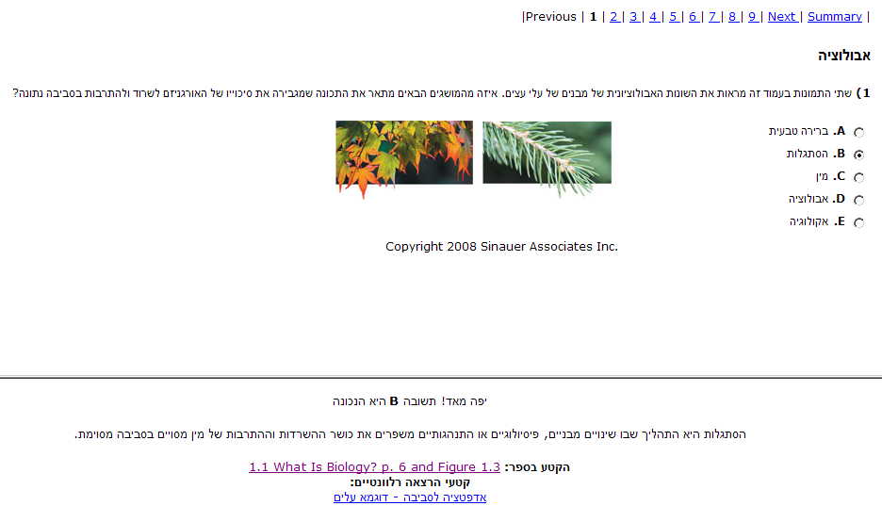
שאלות למשוב עצמי
Notes:
שאלות המשוב נותנות לסטודנטית, מעבר למשוב המידי אם היא צדקה או לא, הפניה למקומות מהן היא יכולה ללמוד על הנושא המוצג בשאלה. ההפניה יכולה להיות לקטע מסוים בהרצאה, לקטע בספר :

Slide 9
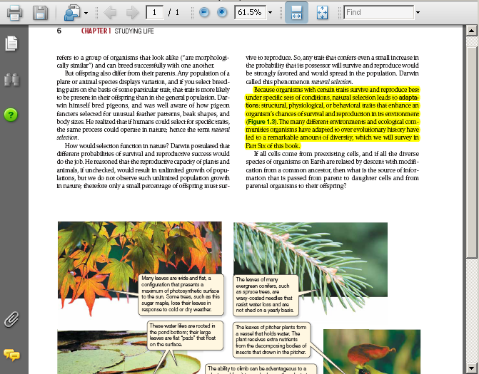
Lecture
Activities

Slide 10
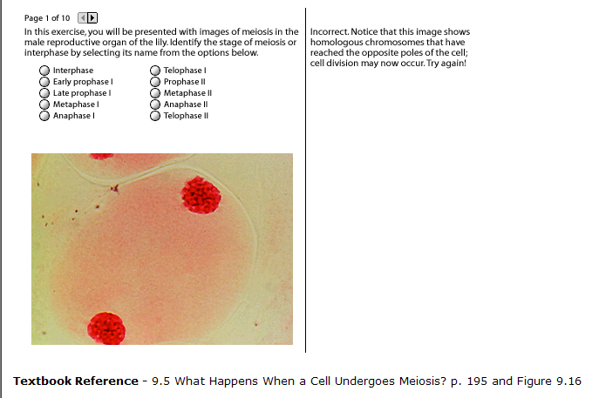
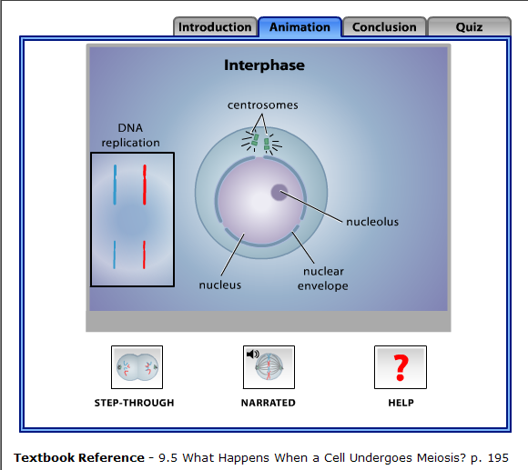
ויזואליזציות אינטראקטיביות
Notes:
או לוויזואליזציה אינטראקטיבית

Slide 11
הטמעה הדרגתית של המודל
 | פגישות | שימוש באתר | תפקיד המרצה
מתקדם (שנה 3) | "מיני-כנס" ( 30 סטודנטים) | לימוד עצמי של התכנים האינפורמטיביים. שימוש באתרי צוות ללימוד אחד מנושאי המשנה בסילבוס | הנחיית דיון, העמקה בתכנים מורכבים מנחים תומכים בעבודת הצוותים
ביניים (שנה 2) | הרצאות מתמקדות בנושאים מורכבים (300 סטודנטים) | לימוד עצמי של התכנים האינפורמטיביים | הרצאה עם העמקה לגבי תכנים מורכבים
בסיסי (שנה 1) | הרצאות רגילות (300 סטודנטים) | בחירה - כל החומר גם באתר וגם בהרצאות | הרצאה על חומר קבוע מראש
העברת האחריות לסטודנטים
Notes:
המחקר עצמו בנוי סביב שינוי הדרגתי של מודל ההוראה, כאשר בכל שלב יש העברה רבה יותר של האחריות על הלמידה מהמרצה ללומד.
בגרסה הבסיסית של המודל השקנו את האתר ללמידה עצמית אך ההרצאות המשיכו להתקיים ללא כל שינוי. הסטודנטים יכלו לבחור להשתמש או לא להשתמש באתר כרצונם.
בגרסת הביניים כבר היו נושאים מסוימים שהמרצה לא לימד בזמן ההרצאה והסטודנטים היו צריכים ללמוד באופן עצמאי מהאתר. המרצה השתמש בזמן שהמתפנה לו לעיסוק רב יותר בתכנים מורכבים מצד אחד ולקישור בין נושאי הקורס השונים מצד שני.
בגרסה המתקדמת של המודל שאותה אנו מיישמים השנה אין כלל הרצאות במשך הסמסטר והסטודנטים צריכים ללמוד את כל חומר הקורס מהאתר. בנוסף ללמידת העצמית של כלל תכני הקורס, כל סטודנט זוכה להתמקד, כחבר בצוות למידה באחד מנושאי המשנה של הקורס במשך ארבעה שבועות. הסטודנט פוגש את מרצה הקורס פעמיים – פעם אחת לפני תחילת ארבעת השבועות בהן הוא יתמקד עם חברי צוות הלמידה שלו בנושא משנה מסוים, ופעם שנייה בסיום ארבעת השבועות במפגש במתכונת מיני-כנס. המיני כנס הוא מפגש, אותו מנחה המרצה, ואשר בו צוותים שעסקו בנושאי משנה קרובים מציגים זה לזה את אשר למדו ודנים בהם.

Slide 12
הישגי הסטודנטים במבחן הסיום לא משתנים בין הגרסאות

Slide 13
תחושת מסוגלות עצמית של הסטודנטים (על פי ניתוח תשובות לשאלה פתוחה)
Notes:
בחנו את המוכוונות והמסוגלות העצמית של הסטודנטים שנה לפני תחילת ההתערבות ובכל אחת מהגרסאות שיושמה עד כה – הגרסה הבסיסית וגרסת הביניים. ראינו שבמבט כולל גם המוכוונות העצמית וגם תחושת המסוגלות עלו עם השקת האתר – בגרסה הבסיסית, אך ירדו בשנה שלאחר מכן כאשר הם נדרשו ללמוד בעצמם חלק מהתכנים.

Slide 14
עדויות ראשוניות להסתגלות לתרבות למידה אחרת: לקיחת אחריות על הלמידה

Slide 15
מסקנות
שימוש בטכנולוגיה יכול לעודד מוכוונות ומסוגלות עצמית
העברת האחריות לסטודנט עשויה לערער את המוכוונות והמסוגלות העצמית
הירידה במדדי המוכוונות והמסוגלות העצמית בין גרסאות המודל צפויה
יש לצפות לעליה למדדים בסוף הסמסטר יחסית לתחילתו
רווח לסטודנט: הסתגלות לתרבות למידה מתקדמת יותר
Notes:
העלייה בשנה הראשונה מצביעה על כך ששימוש בטכנולוגיה יכול להשפיע על המוכוונות והמסוגלות העצמית. התרבות לא השתנתה והסטודנטים קיבלו כלים נוספים עם יכולת בחירה אם להשתמש בהם או לא.
זה הגיוני מאד שהיתה ירידה בשנה שלאחר מכן מכיוון כשעלינו מדרגה ב"תרבות הלמידה" לתרבות שבה יש אחריות גדולה יותר ללמידה על הסטודנטים (הם נדרשים ללמוד לבד דברים, הם נדרשים לדעת איזה דברים לקחת מההרצאה, איזה מהאתר, לקבל החלטות לגבי מה יותר חשוב ומה פחות חשוב. למעשה אנו צופים ירידה נוספת ככל שתידרש תרבות למידה מתקדמת יותר. מצד שני, אנו צופים עליה במשך הסמסטר, כאשר הסטודנטים מכירים ולומדים את התרבות החדשה. למעשה סטודנט נמצא איתנו סמסטר אחד (בכל גרסה של המודל סטודנטים אחרים לומדים את הקורס), ובסמסטר הזה אנחנו רוצים לראות הבדל במסוגלות ובמוכוונות העצמית שלו.

